Slide 1
แบบฟอร์มนำเสนอ
ผลการดำเนินงานโครงการ 1
สำหรับนักศึกษาที่มีความก้าวหน้าไม่น้อยกว่า 75%
ชื่อโครงงาน : Habit Tracker — แอปพลิเคชันติดตามพฤติกรรมประจำวันบนมือถือ
ผู้จัดทำ : [ชื่อ–สกุล / รหัสนักศึกษา]
อาจารย์ที่ปรึกษา : [ชื่ออาจารย์]
การประเมินปลายภาค “โครงการ 1” | ผลงานสมบูรณ์ 100% และการสอบจบ นำเสนอในภาคเรียนถัดไป

Slide 2
1. ปัญหา ที่มา และเป้าหมายของโครงงาน
ทบทวนให้กรรมการเข้าใจว่า “ทำอะไร – เพื่อใคร – แก้ปัญหาอะไร” ภายใน 1 นาที
ปัญหา / ความจำเป็น
วัตถุประสงค์
ขอบเขตงาน
• คนตั้งเป้าสร้างนิสัยใหม่ (ออกกำลังกาย อ่านหนังสือ ดื่มน้ำ) แล้วเลิกกลางคัน เพราะไม่มีเครื่องมือที่ทำให้เห็น “ความต่อเนื่อง” ของตัวเอง
• จดในสมุดหรือโน้ตในมือถือ สรุปย้อนหลังไม่ได้ ไม่รู้ว่าทำได้กี่วันติดกัน
• แอปในตลาดส่วนใหญ่ต้องสมัครสมาชิก ต่ออินเทอร์เน็ต และเป็นภาษาอังกฤษ
กลุ่มเป้าหมาย : นักเรียน–นักศึกษา และวัยทำงานที่ต้องการสร้างวินัยส่วนตัว
1) พัฒนาแอปบนมือถือด้วย Flutter สำหรับบันทึกพฤติกรรมประจำวัน ที่ทำงานแบบออฟไลน์ ไม่ต้องสมัครสมาชิก
2) คำนวณสถิติจากข้อมูลที่บันทึก ได้แก่ จำนวนวันต่อเนื่อง (Streak) และอัตราความสำเร็จรายสัปดาห์ พร้อมแสดงผลเป็นกราฟและปฏิทินสี
3) รองรับพฤติกรรมทั้งแบบ “ทำ / ไม่ทำ” และแบบเชิงตัวเลขที่มีเป้าหมาย เช่น ดื่มน้ำ 8 แก้ว วิ่ง 5 กม. พร้อมแม่แบบสำเร็จรูปให้เลือก
อยู่ในขอบเขต
• แอปบน Android (โค้ดชุดเดียว ต่อยอด iOS ได้)
• เก็บข้อมูลในเครื่องด้วย SQLite 3 ตาราง
• 3 หน้าจอหลัก : หน้าหลัก / สถิติ / ตั้งค่า
• หน้าจอภาษาไทย + ธีมสว่างและมืด
อยู่นอกขอบเขต
• ระบบสมาชิก การซิงก์ขึ้นคลาวด์ และระบบแชร์กับเพื่อน
สิ่งที่ต้องใส่
ใช้ข้อความสั้น กระชับ ไม่คัดลอกบทที่ 1 มาวางทั้งหน้า และควรมีภาพปัญหาหรือภาพบริบทจริง 1 ภาพหากมี
แนะนำ : ใส่ภาพสมุดจดนิสัยหรือโน้ตในมือถือ เทียบกับภาพหน้าจอแอปที่ทำเสร็จแล้ว 1 ภาพ
โครงการ 1 | การนำเสนอผลการดำเนินงาน ≥ 75%
วิทยาลัยเทคนิคเชียงใหม่
2

Slide 3
2. สรุปความก้าวหน้าปัจจุบัน
แสดงสถานะจริง ณ วันสอบ ไม่จำเป็นต้องครบ 100% แต่ต้องไม่น้อยกว่า 75% และมีหลักฐานตรวจสอบ
ความก้าวหน้ารวม
75%
งาน / โมดูล | สถานะ | หลักฐาน
โครงสร้างโปรเจกต์ + ออกแบบฐานข้อมูล 3 ตาราง (Categories / Habits / HabitLogs) | เสร็จแล้ว | โค้ด drift + ไฟล์ app_database.g.dart ที่สร้างอัตโนมัติ
หน้าหลัก — เลือกวัน กดเช็ค habit กรอกค่าตัวเลข และแถบสรุปความคืบหน้าของวัน | เสร็จแล้ว | สาธิตบนอีมูเลเตอร์ / dashboard_screen.dart (283 บรรทัด)
เพิ่ม–แก้ไข habit + แม่แบบสำเร็จรูป 18 รายการ 3 หมวด (กีฬา / ชีวิต / การศึกษา) | เสร็จแล้ว | add_habit_screen.dart + template_picker_screen.dart
หน้าสถิติ — Streak, ปฏิทินความถี่ย้อนหลัง 1 ปี, กราฟแท่งรายสัปดาห์ | เสร็จแล้ว | analytics_screen.dart + fl_chart / ภาพหน้าจอ
ตั้งค่า — ธีมสว่าง / มืด / ตามระบบ และจำค่าไว้หลังปิดแอป | เสร็จแล้ว | settings_screen.dart + shared_preferences
ระบบแจ้งเตือนตามเวลาที่ตั้งไว้ | กำลังดำเนินการ | เก็บเวลาเตือนลงฐานข้อมูลได้แล้ว แต่ยังไม่ยิงแจ้งเตือนจริง
ความถี่แบบ “N ครั้งต่อสัปดาห์” | กำลังดำเนินการ | มีตัวเลือกในหน้าเพิ่ม habit แล้ว แต่ยังนับผลเหมือนรายวัน
ชุดทดสอบอัตโนมัติ (Unit / Widget test) | ยังไม่เสร็จ | test/widget_test.dart ยังเป็นไฟล์ตัวอย่างที่ Flutter สร้างให้
สิ่งที่ต้องใส่
75% : 5 โมดูลหลักเสร็จและสาธิตได้ · 2 รายการทำไปบางส่วน · ชุดทดสอบอัตโนมัติยังไม่เริ่ม
โครงการ 1 | การนำเสนอผลการดำเนินงาน ≥ 75%
วิทยาลัยเทคนิคเชียงใหม่
3

Slide 4
3. การออกแบบและวิธีดำเนินงาน
สถาปัตยกรรมแอปและฐานข้อมูลที่ใช้จริงในโครงงาน
สถาปัตยกรรมระบบ (Layered Architecture)
แนวทางและเครื่องมือที่ใช้
ชั้นแสดงผล (UI) — Flutter Widgets
เครื่องมือ / ภาษา / Framework
• Flutter 3.44.8 + Dart — เขียนโค้ดชุดเดียวใช้ได้หลายแพลตฟอร์ม
• drift 2.21 + sqlite3_flutter_libs — ฐานข้อมูลในเครื่อง เขียนคำสั่งค้นข้อมูลแบบตรวจชนิดข้อมูลให้ตั้งแต่ตอนคอมไพล์
• flutter_riverpod 2.6 — จัดการสถานะและรีเฟรชหน้าจออัตโนมัติ
• go_router 14.6 — จัดการเส้นทางหน้าจอ · fl_chart 0.69 — กราฟแท่ง
• intl — วันที่ภาษาไทย · shared_preferences — จำค่าธีม
หลักการทำงานของส่วนสำคัญ
• หน้าจอ “เฝ้าดู” ฐานข้อมูลผ่าน Stream เมื่อกดเช็ค habit ข้อมูลจะถูกเขียนลง SQLite แล้วทุกหน้าที่เกี่ยวข้องอัปเดตเองทันที
• ตัวคำนวณ Streak ไล่ย้อนหลังทีละวันสูงสุด 365 วัน ข้ามวันที่ไม่ใช่วันเป้าหมาย และไม่นับว่าขาดถ้าวันนี้ยังไม่ได้บันทึก
เหตุผลที่เลือกแนวทางนี้
• เก็บข้อมูลในเครื่อง = ใช้งานได้แม้ไม่มีอินเทอร์เน็ต ไม่ต้องมีเซิร์ฟเวอร์ และข้อมูลส่วนตัวไม่ออกจากเครื่องผู้ใช้
หน้าหลัก · สถิติ · เพิ่ม/แก้ไข habit · เลือกแม่แบบ · ตั้งค่า | นำทางด้วย go_router (ShellRoute + แถบล่าง)
ชั้นสถานะและตรรกะ — Riverpod Providers
habitsProvider · logsForDateProvider · dashboardProvider · analyticsProvider · heatmapProvider | StreakCalculator
ชั้นข้อมูล — AppDatabase (drift ORM)
watchActiveHabits() · watchLogsForDate() · upsertLog() · getAllLogsForHabit()
ฐานข้อมูล SQLite ในเครื่อง — habit_tracker.db
Categories (1) —< Habits (1) —< HabitLogs | คีย์ไม่ซ้ำ : (habitId, loggedDate)
โครงการ 1 | การนำเสนอผลการดำเนินงาน ≥ 75%
วิทยาลัยเทคนิคเชียงใหม่
4

Slide 5
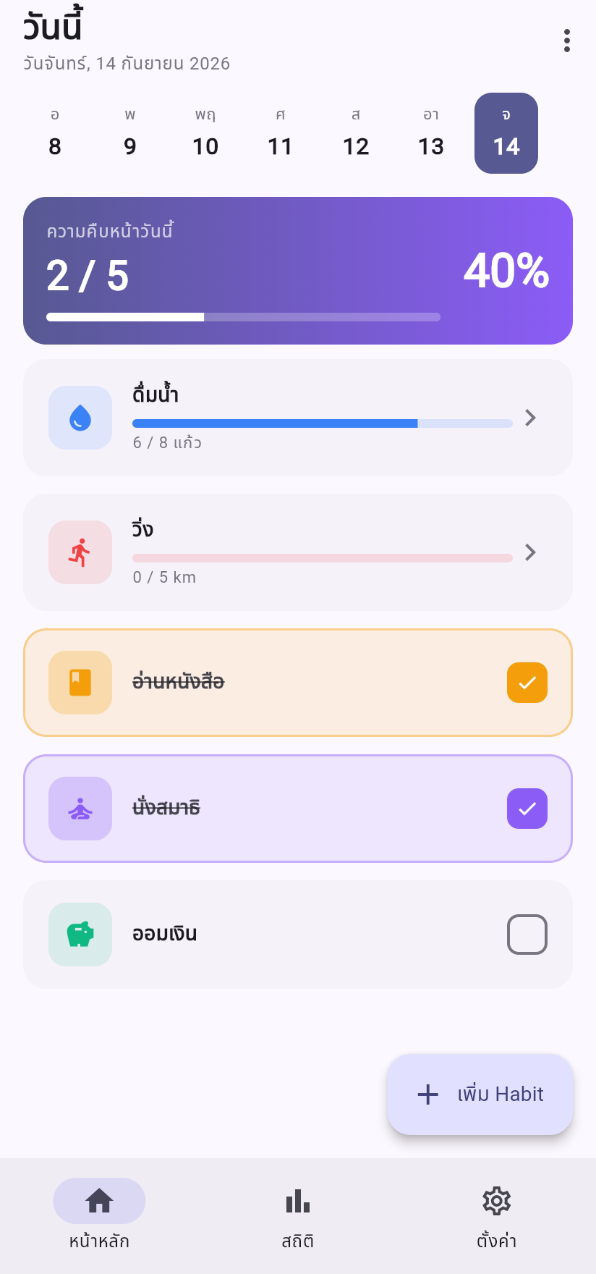
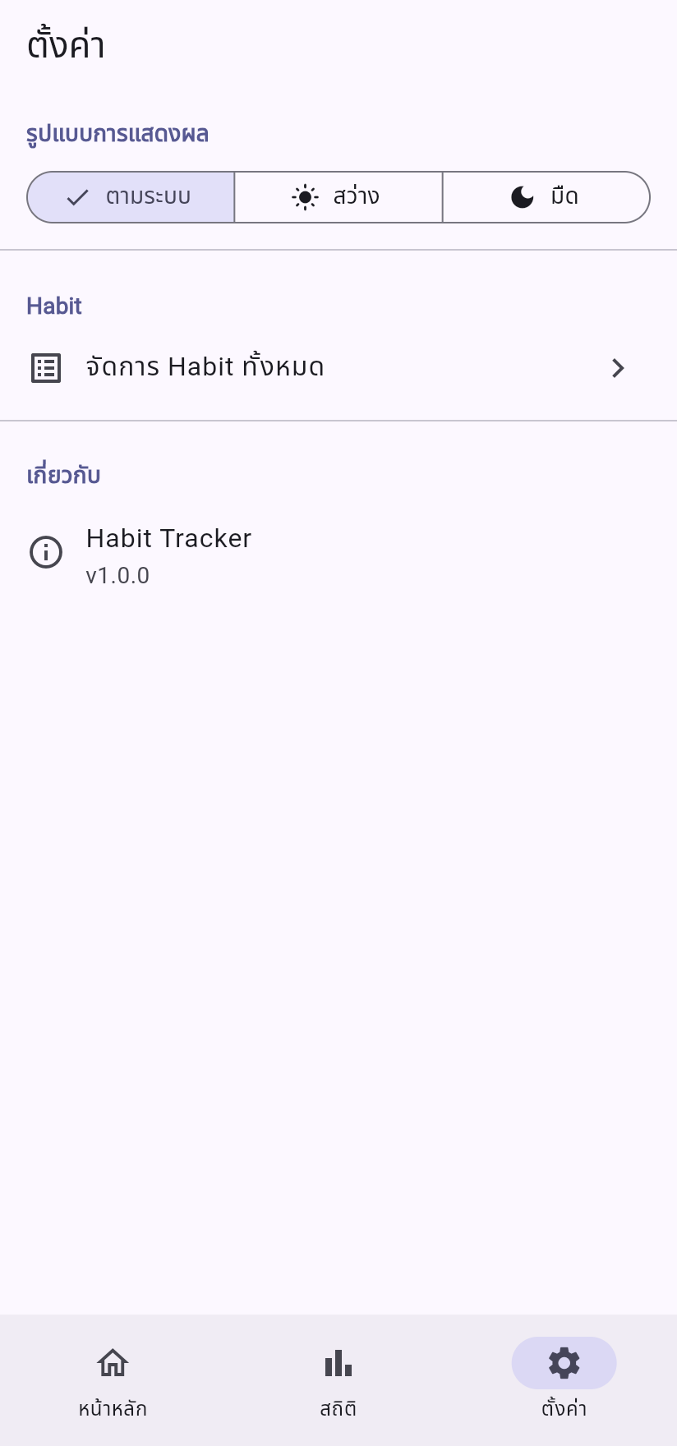
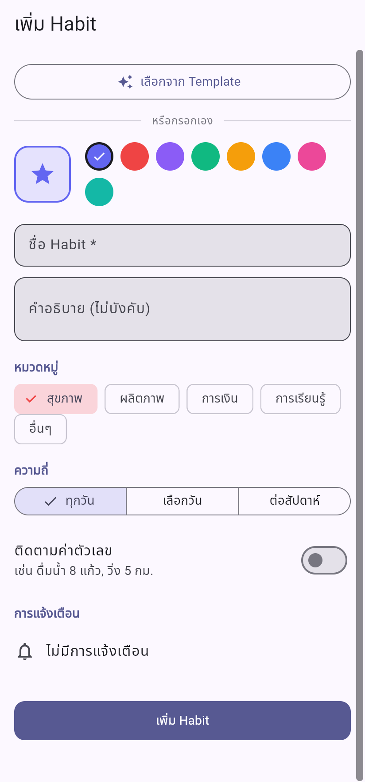
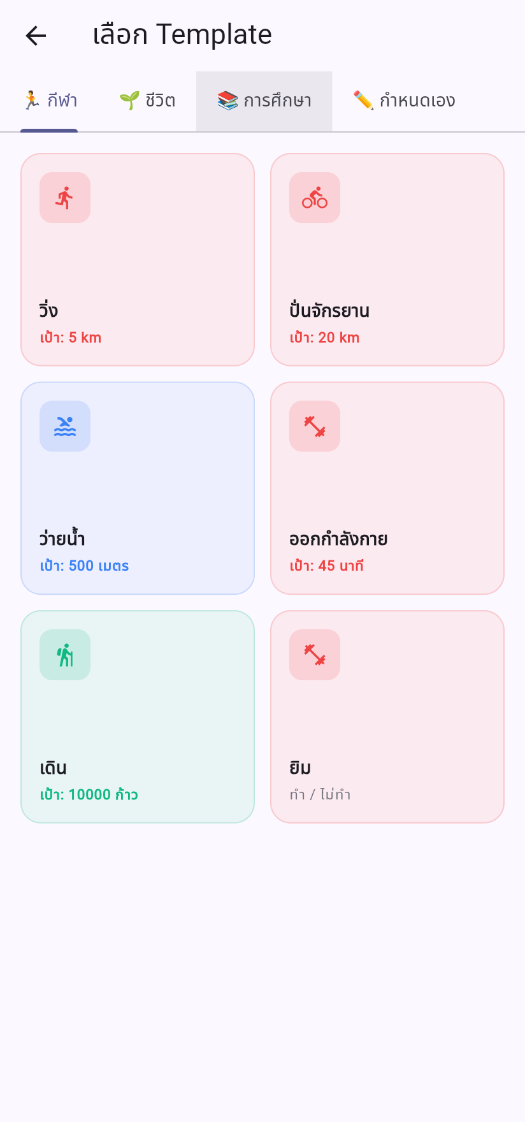
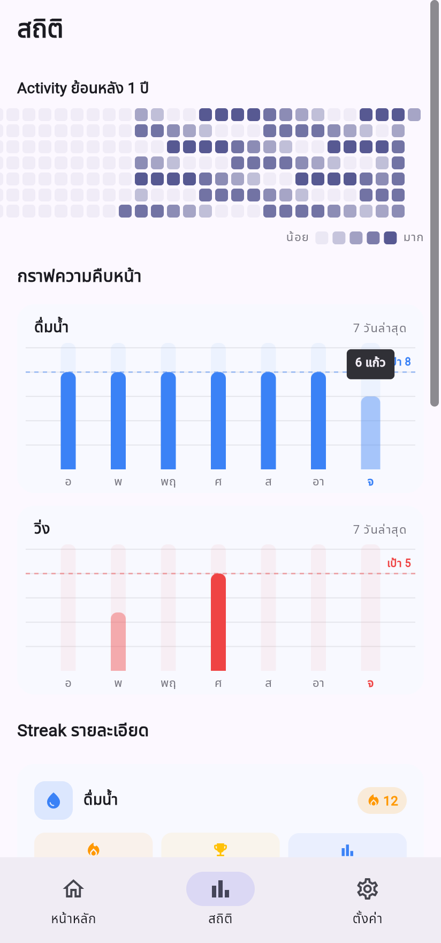
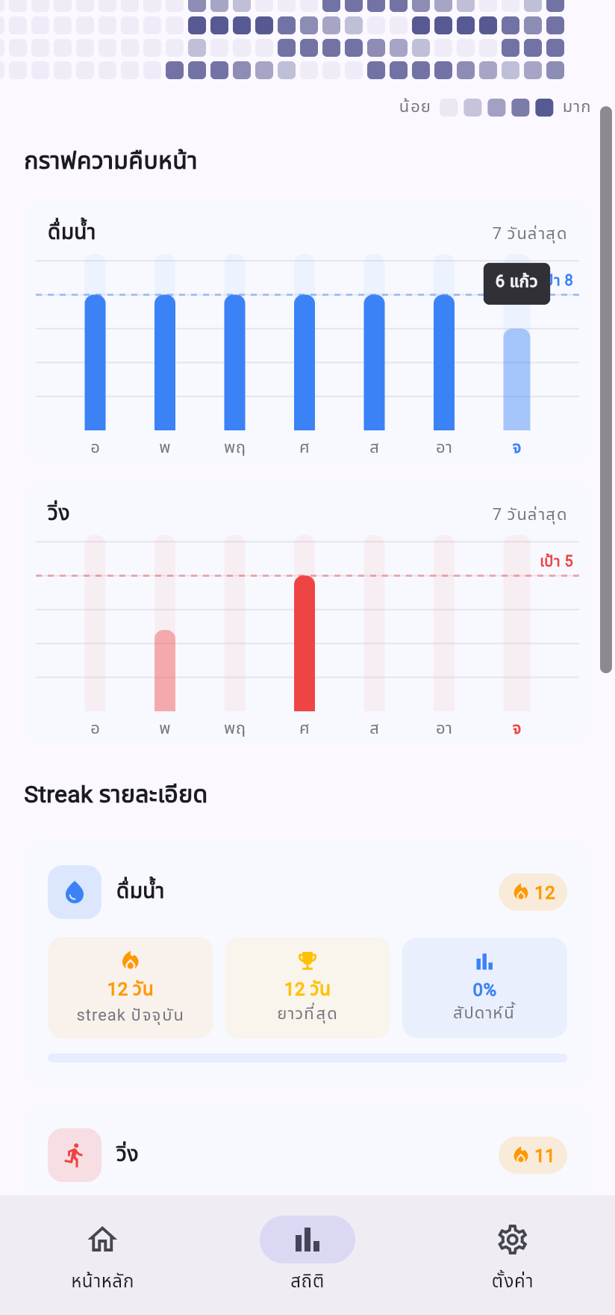
4. ผลงานที่ดำเนินการเสร็จแล้ว
เน้น “ของจริงที่ทำได้แล้ว” มากกว่าคำอธิบาย
ผลงานส่วนที่ 1 — หน้าหลัก
ผลงานส่วนที่ 2 — จัดการ Habit
ผลงานส่วนที่ 3 — สถิติ
เลือกวันจากแถบวันที่ · กดเช็ค habit ของวันนั้น · habit เชิงตัวเลขกรอกค่าได้ (เช่น ดื่มน้ำ 6/8 แก้ว) · แถบสรุปความคืบหน้าของวัน
ใช้งานได้เต็มรูปแบบ บันทึกลงฐานข้อมูลจริง
แม่แบบสำเร็จรูป 18 รายการ 3 หมวด · ตั้งชื่อ ไอคอน สี หมวดหมู่ · เลือกความถี่รายวันหรือเจาะจงวัน · ตั้งเป้าเชิงตัวเลขและหน่วย · แก้ไขและลบ habit เดิมได้
การ์ด Streak ปัจจุบันและสถิติสูงสุด · อัตราสำเร็จรายสัปดาห์ · ปฏิทินความถี่ย้อนหลัง 1 ปี · กราฟแท่งรายสัปดาห์ของ habit เชิงตัวเลข
สิ่งที่ต้องใส่
หลักฐาน : ซอร์สโค้ดบน Git · ภาพหน้าจอจากแอปที่รันจริง (ข้อมูลตัวอย่าง) · สาธิตสดได้ในวันสอบ
โครงการ 1 | การนำเสนอผลการดำเนินงาน ≥ 75%
วิทยาลัยเทคนิคเชียงใหม่
5

Slide 6
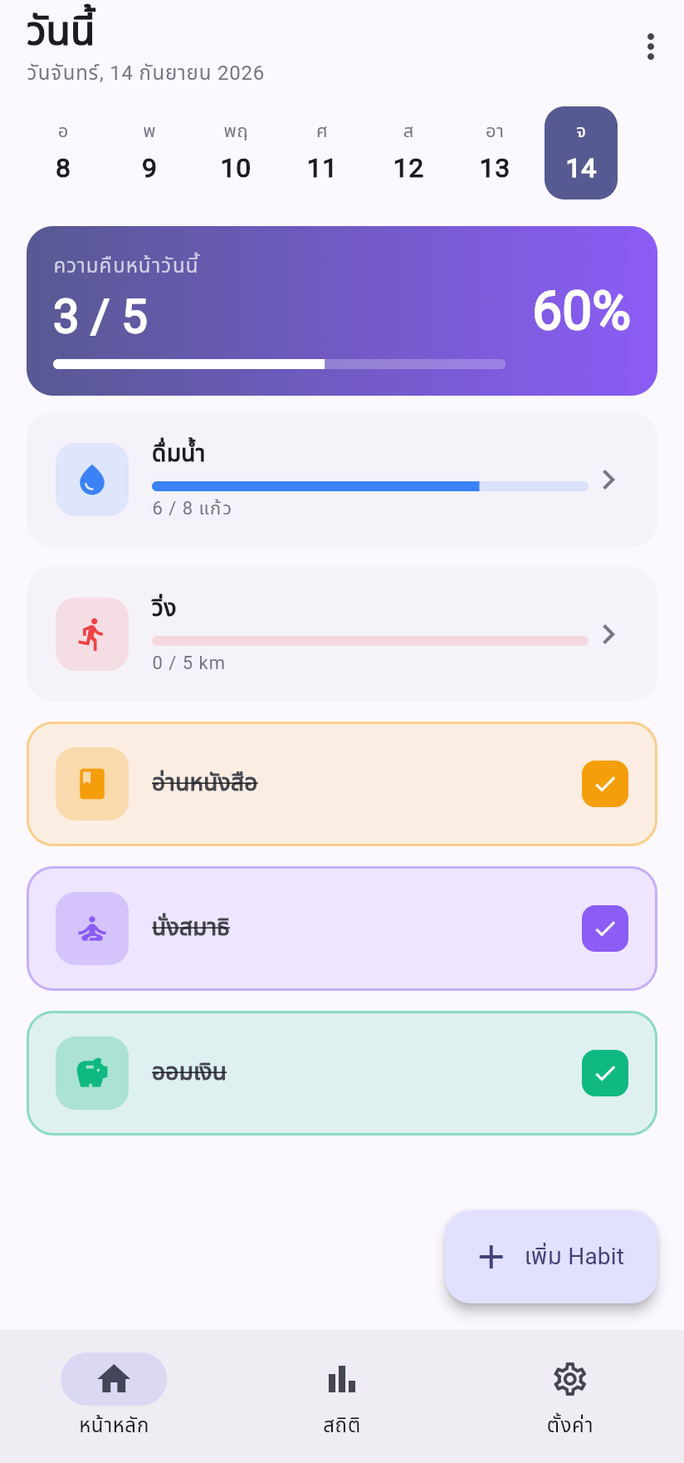
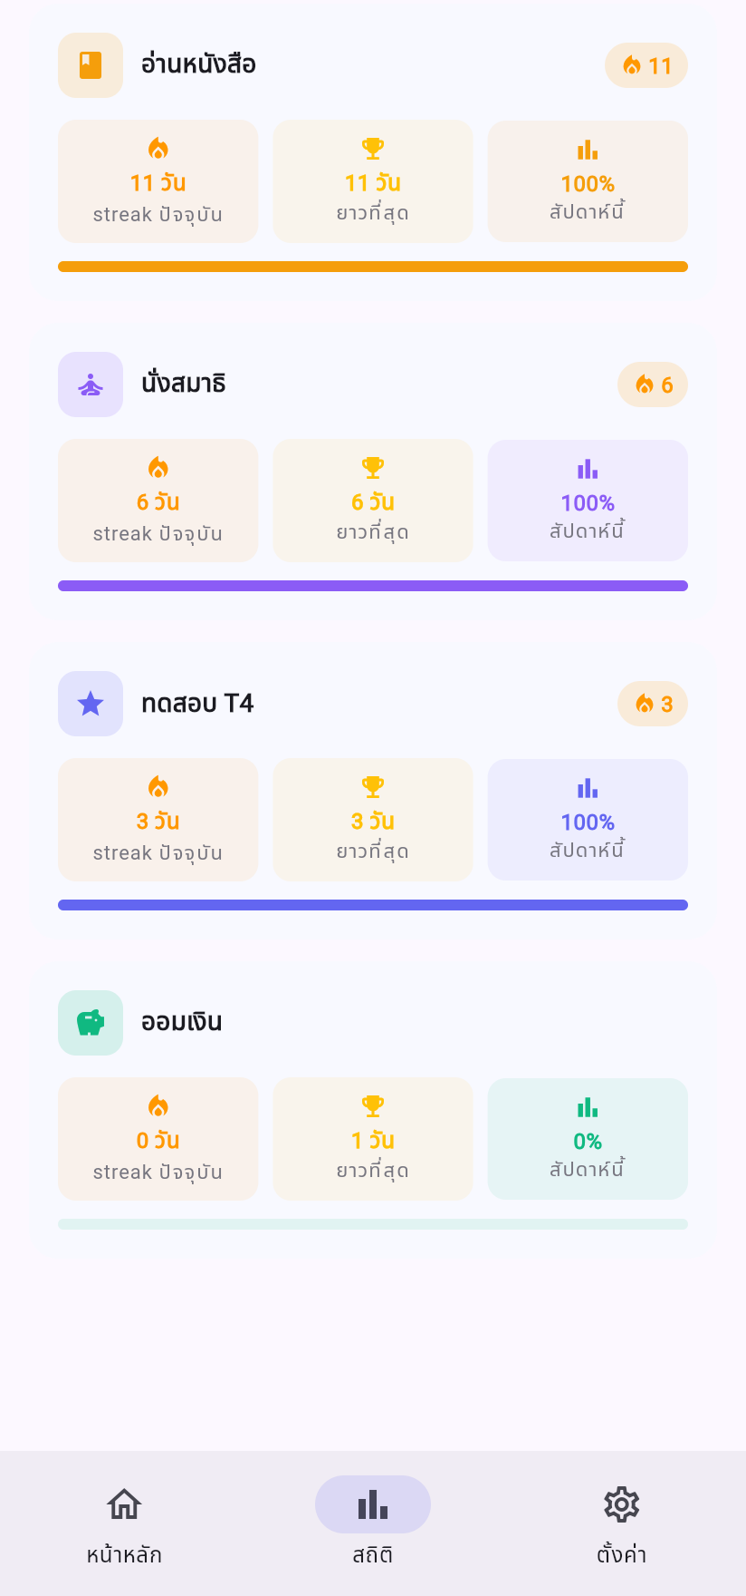
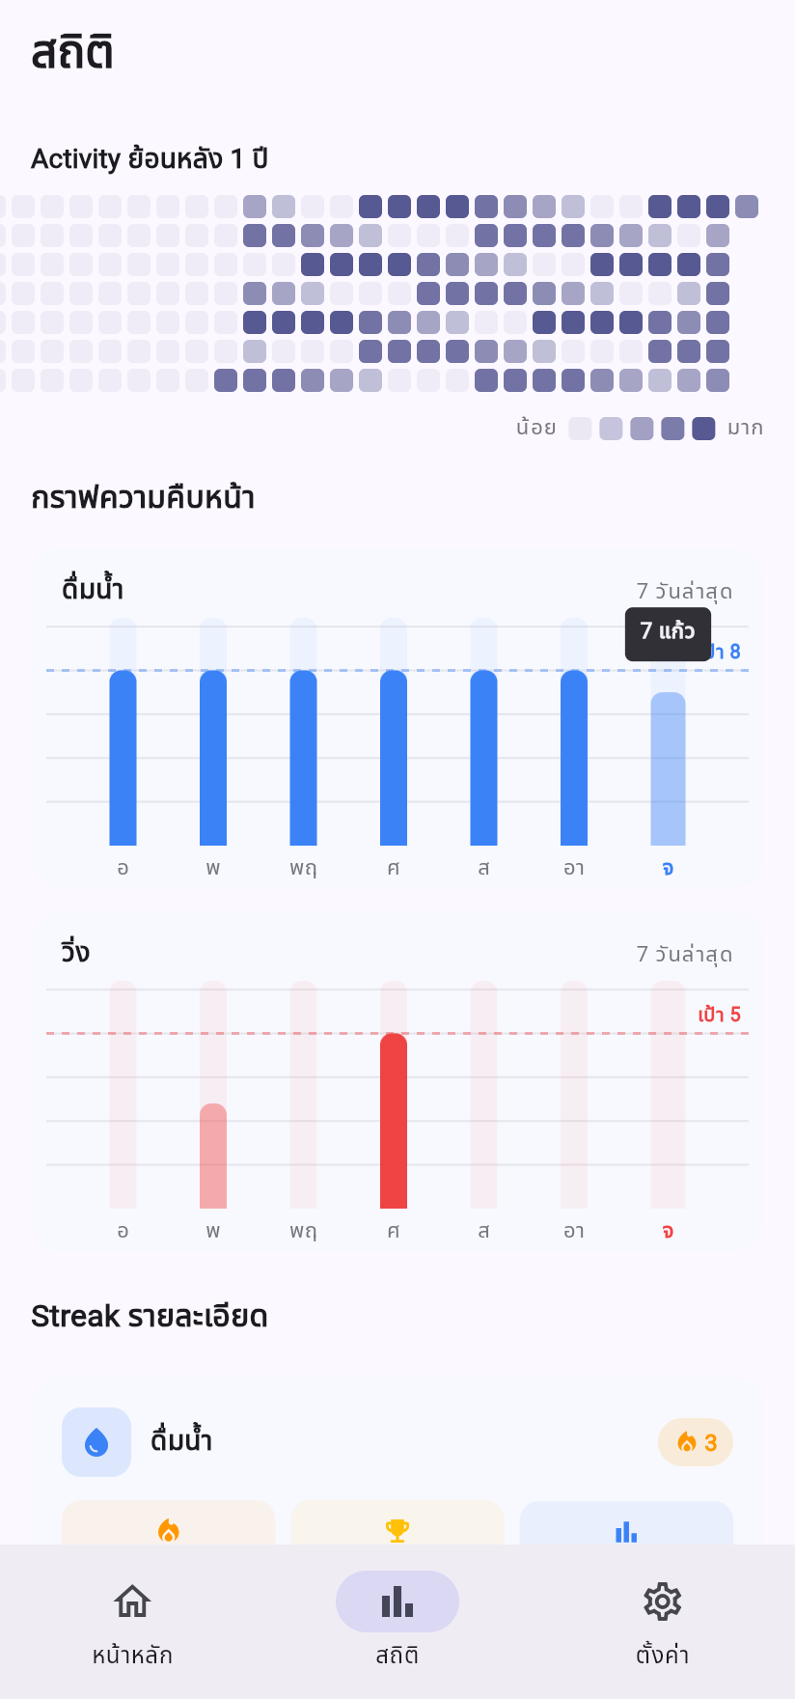
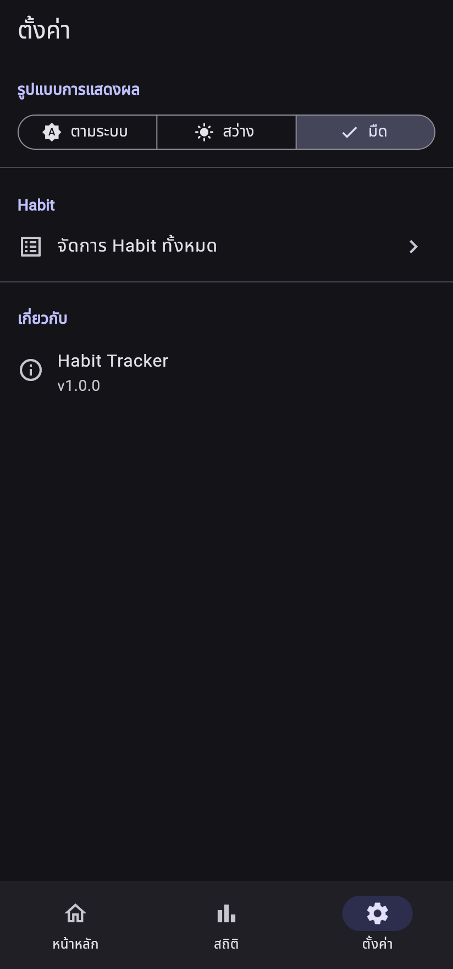
5. การทดสอบและผลที่ได้
แสดงหลักฐานว่าผลงานไม่ได้เพียง “ทำเสร็จ” แต่ผ่านการทดสอบบางส่วนแล้ว
รายการทดสอบ | วิธีทดสอบ | ผลที่คาดหวัง | ผลที่ได้ | สถานะ
T1 ติดตั้งและรันแอป | สั่ง flutter run บนอีมูเลเตอร์ Pixel 6 | แอปเปิดขึ้นหน้าหลักโดยไม่ค้าง | คอมไพล์ผ่านและเปิดใช้งานได้ | ผ่าน
T2 สร้างฐานข้อมูลครั้งแรก | ลบแอปแล้วติดตั้งใหม่ เปิดหน้าเพิ่ม habit | มีหมวดหมู่ตั้งต้น 5 หมวด | ขึ้นครบ 5 หมวด | ผ่าน
T3 บันทึก habit รายวัน | กดเช็ค habit แล้วปิดแอปและเปิดใหม่ | สถานะที่เช็คไว้ยังอยู่ครบ | 2/5 → 3/5 และหลังเปิดใหม่ยังเป็น 3/5 | ผ่าน
T4 คำนวณ Streak | เช็คติดต่อกัน 3 วัน แล้วเปิดหน้าสถิติ | Streak ปัจจุบันแสดงค่า 3 | Streak ปัจจุบัน 3 วัน (หลังแก้บั๊กตัวคำนวณ) | ผ่าน
T5 habit เชิงตัวเลข | กรอกค่า 7 จากเป้า 8 แก้ว แล้วดูกราฟรายสัปดาห์ | หน้าหลักแสดง 7/8 และกราฟวันนั้นที่ค่า 7 | แสดง 7/8 แก้ว กราฟขึ้น 7 แก้ว | ผ่าน
T6 สลับธีมสว่าง / มืด | ตั้งค่า เลือกธีมมืด ปิดแอปแล้วเปิดใหม่ | แอปยังคงเป็นธีมมืด | ยังเป็นธีมมืดหลังเปิดใหม่ | ผ่าน
หลักฐาน
ข้อค้นพบ
T3
T4
T5
T6
• ทำงานได้ดี : อ่าน–เขียนข้อมูลกับ SQLite เร็ว หน้าจออัปเดตทันทีที่กดเช็ค
• ต้องปรับปรุงก่อนสอบจบ : ระบบแจ้งเตือน ความถี่ N ครั้งต่อสัปดาห์ และชุดทดสอบอัตโนมัติ
วิธีทดสอบ T3–T6 : สั่งเบราว์เซอร์กดแอปจริงแบบอัตโนมัติ (ข้อมูลตัวอย่าง) แล้วเก็บภาพหน้าจอทุกขั้น
โครงการ 1 | การนำเสนอผลการดำเนินงาน ≥ 75%
วิทยาลัยเทคนิคเชียงใหม่
6

Slide 7
6. ปัญหา อุปสรรค และการแก้ไข
กรรมการต้องเห็นกระบวนการคิดและการแก้ปัญหาระหว่างพัฒนา
ปัญหาที่พบ | สาเหตุ | แนวทางแก้ไขที่ดำเนินการ | ผลหลังแก้ไข
ติดตั้งไลบรารีไม่ผ่าน ขึ้นข้อความ requires symlink support | Windows ยังไม่ได้เปิดโหมดนักพัฒนา จึงสร้างลิงก์ไฟล์ที่ Flutter ต้องใช้ไม่ได้ | เปิด Developer Mode ในตั้งค่าของ Windows แล้วสั่งติดตั้งไลบรารีใหม่ | ติดตั้งครบและคอมไพล์ต่อได้
ตรวจเครื่องมือด้วย flutter doctor ไม่ผ่านหัวข้อ Android | ติดตั้ง Android Studio ไว้คนละตำแหน่งกับค่ามาตรฐาน และตัวติดตั้งไม่ได้แถมชุดคำสั่ง cmdline-tools มาด้วย | ตั้งค่า JAVA_HOME ให้ชี้ไปที่โฟลเดอร์ jbr ของ Android Studio และดาวน์โหลด cmdline-tools แยกมาแตกไฟล์ลงในโฟลเดอร์ SDK | flutter doctor ผ่าน และยอมรับ license ได้
อีมูเลเตอร์ดับเองระหว่างคอมไพล์ครั้งแรก ซึ่งใช้เวลาราว 17 นาที | หน่วยความจำเครื่องเหลือน้อย อีมูเลเตอร์กับตัวคอมไพล์ Gradle แย่งทรัพยากรกัน | ปิดโปรแกรมอื่นก่อนคอมไพล์ และรอให้คอมไพล์เสร็จก่อนจึงเปิดอีมูเลเตอร์ | คอมไพล์รอบถัดไปใช้เวลาไม่ถึง 1 นาที
คอมไพล์ไม่ผ่าน หาคลาส Habit และ HabitLog ไม่เจอ | drift ต้องสร้างไฟล์โค้ดอัตโนมัติ (.g.dart) ก่อน จึงจะมีคลาสเหล่านี้ให้เรียกใช้ | สั่ง build_runner สร้างโค้ดใหม่ทุกครั้งที่แก้โครงสร้างตาราง และบันทึกขั้นตอนนี้ไว้ในคู่มือติดตั้ง | คอมไพล์ผ่าน และเพื่อนที่รับโปรเจกต์ไปทำตามได้
จำนวนวันต่อเนื่อง (Streak) ถูกรีเซ็ตเป็น 0 ทั้งที่ยังไม่ได้ขาด | ตัวคำนวณนับวันปัจจุบันที่ยังไม่ได้กดเช็คเป็นวันที่ขาดทันที | แก้ตรรกะให้ข้ามวันปัจจุบันถ้ายังไม่ได้บันทึก แล้วเริ่มนับต่อเนื่องจากเมื่อวานแทน | Streak แสดงค่าถูกต้องตลอดทั้งวัน
สิ่งที่ต้องใส่
เลือกเฉพาะประเด็นสำคัญ และอธิบายให้ครบทั้ง 4 ช่อง : อาการเป็นอย่างไร เกิดจากอะไร แก้อย่างไร ผลหลังแก้เป็นอย่างไร
โครงการ 1 | การนำเสนอผลการดำเนินงาน ≥ 75%
วิทยาลัยเทคนิคเชียงใหม่
7

Slide 8
7. งานที่ยังเหลือและแผนพัฒนาสู่ 100%
ส่วนนี้เชื่อมจาก “โครงการ 1” ไปสู่การทำผลงานสมบูรณ์และสอบจบในภาคเรียนหน้า
งานที่เหลือ | สถานะปัจจุบัน | สิ่งที่จะดำเนินการต่อ | เป้าหมาย / หลักฐานเมื่อเสร็จ
ระบบแจ้งเตือนตามเวลาที่ผู้ใช้ตั้ง | 20% | เขียนโค้ดตั้งเวลาแจ้งเตือนซ้ำทุกวันตามเวลาที่บันทึกไว้ และขอสิทธิ์แจ้งเตือนบน Android 13 ขึ้นไป | สาธิตการแจ้งเตือนเด้งขึ้นจริงบนอีมูเลเตอร์
ความถี่แบบ “N ครั้งต่อสัปดาห์” | 40% | แก้ตัวคำนวณให้นับจำนวนครั้งที่ทำได้ในสัปดาห์เทียบกับเป้าหมาย แทนการนับรายวัน ทั้งหน้าหลักและหน้าสถิติ | ผลทดสอบ : ตั้งเป้า 3 ครั้ง/สัปดาห์ ทำได้ 2 ครั้ง ต้องแสดง 2/3
หน้าจัดการหมวดหมู่ | ยังไม่เริ่ม | เพิ่มหน้าสำหรับเพิ่ม แก้ไข และลบหมวดหมู่ ปัจจุบันใช้ได้เฉพาะ 5 หมวดตั้งต้นที่ระบบสร้างให้ | ภาพหน้าจอหน้าจัดการหมวดหมู่ที่ใช้งานได้จริง
ชุดทดสอบอัตโนมัติ | ยังไม่เริ่ม | เขียนชุดทดสอบตัวคำนวณ Streak (ทำต่อเนื่อง / ขาดกลางทาง / เจาะจงวัน) และทดสอบหน้าหลัก แทนไฟล์ตัวอย่างเดิม | ผลรัน flutter test ผ่านทุกกรณี พร้อมภาพผลลัพธ์
ส่งออกข้อมูลและการเผยแพร่แอป | ยังไม่เริ่ม | เพิ่มการส่งออกข้อมูลเป็นไฟล์ CSV/JSON ตั้งชื่อและไอคอนแอป แล้วสร้างไฟล์ APK สำหรับติดตั้งจริง | ไฟล์ APK ที่ติดตั้งบนมือถือจริงได้ และไฟล์ข้อมูลที่ส่งออก
สิ่งที่ต้องใส่
ระบุงานที่เหลือเป็นรูปธรรม : จะเพิ่มอะไร แก้ตรงไหน ทดสอบด้วยวิธีใด ไม่ใช้ถ้อยคำกว้าง ๆ เช่น “ปรับปรุงระบบให้สมบูรณ์”
โครงการ 1 | การนำเสนอผลการดำเนินงาน ≥ 75%
วิทยาลัยเทคนิคเชียงใหม่
8

Slide 9
8. การแบ่งหน้าที่และผลงานรายบุคคล
ใช้ตรวจสอบการมีส่วนร่วมของสมาชิกแต่ละคนในการตัดเกรดโครงการ 1
ชื่อสมาชิก | หน้าที่รับผิดชอบ | สิ่งที่ทำสำเร็จ | หลักฐาน
[ชื่อคนที่ 1] | ออกแบบฐานข้อมูลและชั้นข้อมูล | ตาราง Categories / Habits / HabitLogs · คำสั่งอ่าน–เขียนข้อมูล · ตัวคำนวณ Streak | [Git commit / app_database.dart / streak_calculator.dart]
[ชื่อคนที่ 2] | ออกแบบและพัฒนาส่วนติดต่อผู้ใช้ | หน้าหลัก · หน้าเพิ่มและแก้ไข habit · หน้าเลือกแม่แบบ · ธีมสว่างและมืด | [Git commit / ภาพหน้าจอ / สาธิตสด]
[ชื่อคนที่ 3 ถ้ามี] | หน้าสถิติ การทดสอบ และเอกสาร | ปฏิทินความถี่ · กราฟรายสัปดาห์ · การ์ด Streak · คู่มือติดตั้ง SETUP.md | [Git commit / ผลทดสอบ / เอกสาร]
สิ่งที่ต้องใส่
สมาชิกทุกคนต้องตอบคำถามเกี่ยวกับงานของตนเองได้ และกรรมการอาจให้คะแนนรายบุคคลแตกต่างกันตามหลักฐานและความเข้าใจ
ให้ปรับชื่อและหน้าที่ให้ตรงกับความจริง พร้อมเตรียมอธิบายโค้ดส่วนที่ตนเองเขียนได้
คำถามที่ทุกคนควรตอบได้
ข้อมูลถูกเก็บไว้ที่ไหน · Streak คำนวณอย่างไร · ทำไมเลือกเก็บข้อมูลในเครื่องแทนคลาวด์ · หน้าจออัปเดตเองได้อย่างไรเมื่อกดเช็ค
โครงการ 1 | การนำเสนอผลการดำเนินงาน ≥ 75%
วิทยาลัยเทคนิคเชียงใหม่
9

Slide 10
9. สรุปผลการดำเนินงานและสาธิต
ปิดการนำเสนอด้วยสิ่งที่ทำได้จริง ณ วันสอบ
ระดับความสำเร็จ
สิ่งที่พิสูจน์ได้
เป้าหมายภาคเรียนหน้า
ความก้าวหน้าปัจจุบัน : 75%
ส่วนสำคัญที่ทำสำเร็จ
1) บันทึกพฤติกรรมประจำวันลงฐานข้อมูลในเครื่องได้จริง ทั้งแบบทำ/ไม่ทำ และแบบมีเป้าตัวเลข
2) คำนวณและแสดง Streak อัตราสำเร็จรายสัปดาห์ และปฏิทินความถี่ย้อนหลัง 1 ปี
3) มีแม่แบบ habit 18 รายการ และธีมสว่าง–มืดที่จำค่าไว้ได้
• แอปทำงานได้จริงบน Android Emulator (Pixel 6) — สาธิตสดได้
• ฐานข้อมูล SQLite 3 ตาราง พร้อมหมวดหมู่ตั้งต้น 5 หมวด
• ซอร์สโค้ด 26 ไฟล์ Dart ประมาณ 3,000 บรรทัด อยู่บน Git
• คู่มือติดตั้ง SETUP.md ที่ผู้อื่นทำตามแล้วรันได้
อ้างอิงหลักฐานในวันสอบ : ภาพหน้าจอ · การสาธิตสด · ประวัติการ commit
• ทำระบบแจ้งเตือนและความถี่ N ครั้งต่อสัปดาห์ให้ครบ
• เพิ่มหน้าจัดการหมวดหมู่ และการส่งออก/สำรองข้อมูล
• เขียนชุดทดสอบอัตโนมัติและรันผ่านทั้งหมด
• ทดลองใช้กับผู้ใช้จริงและประเมินความพึงพอใจ
• สร้างไฟล์ APK ติดตั้งบนมือถือจริง และจัดทำรายงานฉบับสมบูรณ์
DEMO ผลงานจริง
สาธิต 2–3 นาที : เพิ่ม habit จากแม่แบบ → กดเช็คของวันนี้ → เปิดหน้าสถิติดู Streak และปฏิทิน | เตรียมวิดีโอสำรองไว้ด้วย
ขอบคุณครับ / ค่ะ | คำถามจากกรรมการ
โครงการ 1 | การนำเสนอผลการดำเนินงาน ≥ 75%
วิทยาลัยเทคนิคเชียงใหม่
10

Slide 11
คำแนะนำก่อนวันสอบ
สไลด์นี้ใช้เป็นแนวทางเตรียมตัว สามารถลบออกก่อนนำเสนอได้
• เวลานำเสนอแนะนำ 7–10 นาที และตอบคำถามประมาณ 3–5 นาที
• นำเสนอเฉพาะผลการดำเนินงานที่ทำได้จริง ณ วันสอบ ไม่จำเป็นต้องอ้างว่าโครงงานสมบูรณ์ 100%
• หลักฐานที่ต้องเตรียม : ซอร์สโค้ดบน Git · ภาพหน้าจอทุกหน้า · log จากการรันแอป · ไฟล์ SETUP.md · วิดีโอสาธิต
• เปิดอีมูเลเตอร์ทิ้งไว้ล่วงหน้า เพราะบูตครั้งแรกใช้เวลานาน และเตรียมข้อมูลตัวอย่างที่มี Streak หลายวันไว้ก่อน
• ภาพหลักฐานการทดสอบทุกขั้นอยู่ในโฟลเดอร์ docs/test_evidence เปิดให้กรรมการดูได้
• สมาชิกทุกคนต้องรู้ภาพรวมโครงงาน และต้องอธิบายงานที่ตนเองรับผิดชอบได้
• งานที่ยังไม่เสร็จให้ระบุอย่างตรงไปตรงมา พร้อมแผนดำเนินการต่อในภาคเรียนหน้าเพื่อเข้าสู่การสอบจบ
หลักสำคัญ : “คะแนนโครงการ 1 พิจารณาจากสิ่งที่พัฒนาได้จริง ความเข้าใจของผู้จัดทำ คุณภาพหลักฐาน
และความพร้อมที่จะพัฒนาต่อให้สมบูรณ์ในโครงการ 2”
โครงการ 1 | การนำเสนอผลการดำเนินงาน ≥ 75%
วิทยาลัยเทคนิคเชียงใหม่
11

